Slide 1


Краевой вебинар "Развитие культуры интегрированного управления качеством дошкольного образования"
Интегрированное управление
как система управления качеством образования
Чухланцева Елена Викторовна, начальник отдела ДиНО КГАОУ ДПО ХК ИРО, к.п.н.

Slide 2
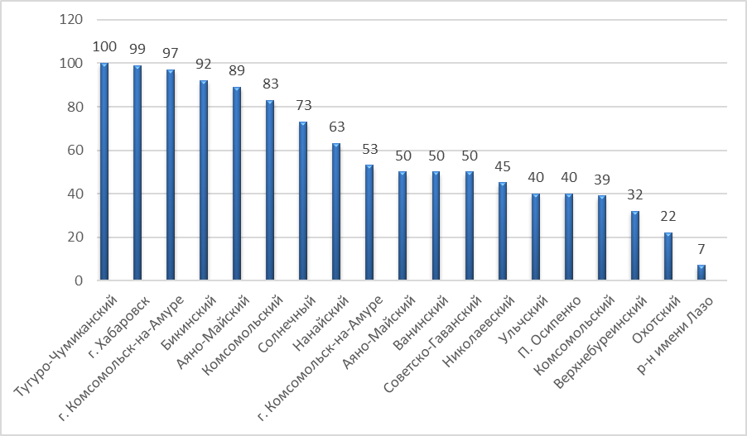
Количество детских садов (%) в муниципальных образованиях края,
достигших «хорошего» и «превосходного» уровня по результатам МКДО 2024

Slide 3



Интегрированное управление - это системный подход к решению управленческих задач
Аспекты управления
Нормативное
Стратегическое
Оперативное
Обеспечение жизнеспособности организации в соответствии с нормативными документами
Развитие и достижение конкурентного преимущества образовательной организации
Оптимизация эффективности процессов деятельности организации

Slide 4


Механизмы интеграции и согласования аспектов управления
Вертикальная интеграция
Горизонтальная интеграция
Метаинтеграция
Учитывает ценности всех заинтересованных
сторон и взаимодействует с ними
Обеспечивают применение культурных
и нормативных ценностей образовательной
организации на практике
Обеспечивает
согласование структур, видов деятельности и поведения во всех различных аспектах управления

Slide 5
Концепция развития дошкольного образования как ориентир для создания единого образовательного пространства
Чухланцева Елена Викторовна, начальник отдела ДиНО КГАОУ ДПО ХК ИРО, к.п.н.

Slide 6


https://irzar.ru/obsuzhdenie-proekta-konczepczii-razvitiya-doshkolnogo-obrazovaniya-do-2030-goda/

Slide 7
Направления модернизации системы дошкольного образования
(2011–2022 гг.)
01
02
03
04
Доступность дошкольного образования
Система психолого-педагогической поддержки семьи и психолого-педагогического сопровождения развития ребенка в условиях семьи
Непрерывное профессиональное образование работников системы дошкольного образования
Преобразование инфраструктуры ДОО

Slide 8


Ключевые проблемы, которые требуют концептуальных стратегических решений
1
2
Дефицит актуализированной эффективной системы формирования у детей дошкольного возраста основ духовно-нравственных, культурных и гражданско-патриотических ценностей
Тенденция внедрения в практику авторских образовательных программ ДО, имеющих слабое теоретическое обоснование и научно-методическое обеспечение
4
Обесценивание традиций и снижение фундаментальности в психологической, педагогической, методической подготовке управленческих и педагогических работников ДО
3
Сокращение сети самостоятельных ДОО, в том числе включающих только дошкольные группы компенсирующей направленности, реализующих ФАОП ДО для детей с ОВЗ и детей-инвалидов

Slide 9
Ключевые проблемы, которые требуют концептуальных стратегических решений
Недостаточная консолидация различных социальных институтов в вопросах воспитания детей дошкольного возраста. Нивелирование самоценности и уникальности ДО и сокращение сети самостоятельных ДОО, в том числе включающих только дошкольные группы компенсирующей направленности, реализующих ФАОП ДО для детей с ОВЗ и детей-инвалидов
1
2
Кадровое обеспечение системы дошкольного образования квалифицированными и мотивированными педагогическими работниками, реализующими образовательные программы ДО, и учебно-вспомогательным персоналом, обеспечивающим присмотр и уход за детьми
Прогнозирование потребностей ДОО на территории субъектов РФ в кадрах и согласование подходов к профильной подготовке управленческих и педагогических работников ДО
Недостаточная эффективность мер по взаимодействию с семьями, имеющими детей дошкольного возраста, направленных на формирование ответственного и осознанного родительства, слабая представленность института семейных традиций в современной практике родительства
3
4

Slide 10

Цель Концепции развития дошкольного образования
Создание условий для доступного качественного ДО, направленного на разностороннее развитие и эмоциональное благополучие детей младенческого, раннего и дошкольного возрастов с учетом их возрастных и индивидуальных
особенностей, образовательных потребностей и интересов в контексте единого образовательного пространства РФ
01

Slide 11
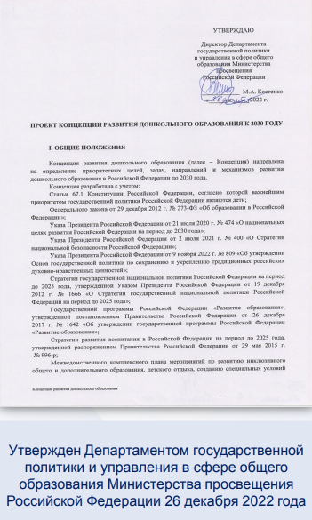
Направления развития дошкольного образования
Совершенствование нормативно-правового регулирования и организационно-методического сопровождения системы дошкольного образования
Повышение доступности и качества ДО
Развитие материально-технического обеспечения и инфраструктуры ДО
Развитие кадрового потенциала системы ДО

Slide 12



Комплекс мероприятий по направлениям развития дошкольного образования
Разработка и внедрение элементов безопасной цифровой образовательной среды с верифицированным контентом в систему ДО с целью обеспечения равных условий для получения качественного ДО всей территории РФ
Организационно-методическое и информационное сопровождение вариативной маршрутизации развития ДОО в рамках проекта «Детский сад - маршруты развития»
Создание и внедрение методологически обоснованной единой национальной системы оценивания качества ДО и присмотра и ухода за детьми в РФ
Создание системы формирования ответственного родительства; разработка и внедрение программ просветительской деятельности для родителей
Обеспечение системы дошкольного образования профессиональными кадрами с базовым профильным педагогическим образованием
На основании пункта 3 перечня поручений Президента Российской Федерации от 14 июня 2022 г. № Пр-1049ГС по итогам заседания Президиума Государственного Совета Российской Федерации 25 мая 2022 г. № Пр-1049ГС повышение квалификации старших воспитателей и иных педагогических работников ДОО по вопросам просветительской деятельности (не менее 15% от общего числа педагогов ДОО ежегодно)
Апробация Модели оценки компетенций воспитателей ДОО (август-сентябрь 2024г.)

Slide 13
Приоритеты обновления содержания и технологий дошкольного образования
Единое базовое содержание образования детей дошкольного возраста, обеспеченное ФОП ДО и ФАОП ДО
Содержание образовательной
деятельности в ДОО, обусловленное
развитием культуры и детской субкультуры, научными данными о социально-психологическом портрете современного ребенка, структурой особых образовательных потребностей детей дошкольного
возраста, в том числе с ОВЗ, детей-инвалидов
Система психолого-педагогического сопровождения развития детей раннего и
дошкольного возрастов в условиях ДОО и семьи; специфическое содержание,
инструментарий и условия оказания адресной психологической помощи воспитанникам
Вариативные компоненты образовательных программ организаций,
реализующих программы ДО, в том числе на родном языке
Единый подход в обозначении планируемых результатов освоения ФОП ДО и ФАОП ДО, учитывающий своеобразие психофизического развития детей дошкольного возраста
Организация и технологии образовательной деятельности, направленной на достижение целевых ориентиров развития детей младенческого, раннего и дошкольного возрастов (в том числе детей с ООП) в соответствии с ФГОС ДО
Нормативное и научно-методическое обеспечение проектирования, реализации
и оценивания качества ДО, присмотра и ухода
Формы и методы просветительской деятельности ДОО с родителями
(законными представителями); оказания психолого-педагогической и других видов помощи и поддержки семей с
детьми

Slide 14


Этапы реализации Концепции
Подготовительный (2024-2025) Основной (2025-2030)
▪ Завершение строительства и открытие ДОО в рамках федерального проекта «Содействие занятости» национального проекта «Демография» и национального проекта «Образования» на 2024– 2025 годы.
▪ Разработка и внедрение научно-методического обеспечения ДО, включающего технологии обучения и воспитания, развития детей дошкольного возраста, а также технологии конструирования развивающей и здоровьесберегающей образовательной среды.
▪ Доработка и внедрение инструментария оценки качества ДО, услуг по присмотру и уходу за детьми младенческого раннего и дошкольного возраста.
▪ Создание условий для совершенствования профессиональных компетенций педагогических работников ДО.
▪ Внесение изменений в квалификационные требования, предъявляемые к педагогическим работникам ДО (профессиональный стандарт «Педагог дошкольного образования/воспитатель дошкольных групп»).
▪ Разработка профстандарта работника/специалиста по уходу и присмотру за детьми младенческого, раннего, дошкольного возраста в дошкольных группах.
▪ Систематизация и перевод административных процедур в сфере ДО в электронную форму.
▪ Разработка примерной программы просветительской деятельности для родителей (законных представителей) детей младенческого, раннего и дошкольного возрастов, создание условий для ее внедрения в практику ДОО.
▪ Разработка и утверждение Перечня средств обучения и воспитания, требуемых для реализации образовательных программ дошкольного образования и присмотра и ухода за детьми.
▪ Осуществлять на постоянной основе капитальный ремонт зданий ДОО и общеобразовательных организаций, закупки необходимого оборудования, внедрения передовых технологий и методов обучения, воспитания и развития детей младенческого, раннего и дошкольного возрастов.
▪ Разработка стратегических направлений и механизмов совершенствования ДО.
▪ Совершенствование содержания ДО через тиражирование и внедрение эффективных образовательных технологий в образовательную деятельность ДОО.
▪ Апробация и внедрение инструментария оценки качества ДО, услуг по присмотру и уходу за детьми дошкольного возраста.
▪ Систематизация нормативного регулирования наполнения части
образовательной программы дошкольного образования, формируемой участниками образовательных отношений.
▪ Разработка и агрегация качественного и верифицированного образовательного контента и цифровых образовательных сервисов для реализации образовательных программ ДО.

Slide 15


Механизмы и инструменты реализации Концепции
▪ Законодательство Российской Федерации
▪ Документы стратегического планирования, в том числе государственные программы Российской Федерации – Указы Президента РФ: от 21.07.2020 № 474 «О национальных целях развития Российской Федерации на период до 2030 года»; от 02.07.2021 № 400 «О Стратегии национальной безопасности Российской Федерации»; от 09.11.2022 № 809 «Об утверждении Основ государственной политики по сохранению и укреплению традиционных российских духовно-нравственных ценностей»; Программа фундаментальных научных исследований в РФ на долгосрочный период (2021 - 2030 годы); Распоряжение Правительства РФ от 23 января 2021 г. № 122-р «Об утверждении плана основных мероприятий, проводимых в рамках Десятилетия детства, на период до 2027 г.»; Национальный проект «Образование»; Национальный проект «Демография»
▪ Мониторинг реализации Концепции

Slide 16

Объем и источники финансирования мероприятий Концепции
Средства федерального бюджета в пределах бюджетных ассигнований, предусмотренных Министерством просвещения РФ и заинтересованными федеральными органами исполнительной власти в федеральном законе о федеральном бюджете на соответствующий финансовый год и плановый период
Средства субъектов РФ, муниципальных образований и внебюджетных источников (в том числе в рамках государственно-частного партнерства)
Субсидии из федерального бюджета бюджетам субъектов РФ в рамках реализации национальных проектов «Образование», «Демография»

Slide 17




Чухланцева
Елена Викторовна начальник отдела ДиНО, к.п.н.
Тел. 8(914)2103462
Официальный сайт
Мы ВКонтакте
Мы в ТЕЛЕГРАМ

